Slide 1


BÁO CÁO ĐỒ ÁN TỐT NGHIỆP
NGHIÊN CỨU VÀ PHÁT TRIỂN ỨNG DỤNG NHẬN DẠNG U NÃO TỪ ẢNH MRI BẰNG MẠNG DENSENET
Giảng viên hướng dẫn : TS. Nguyễn Mạnh Cường
Sinh viên thực hiện : Đào Trọng Hoàn
Lớp : 2021DHKHMT01
MãSV : 2021606290

Slide 2
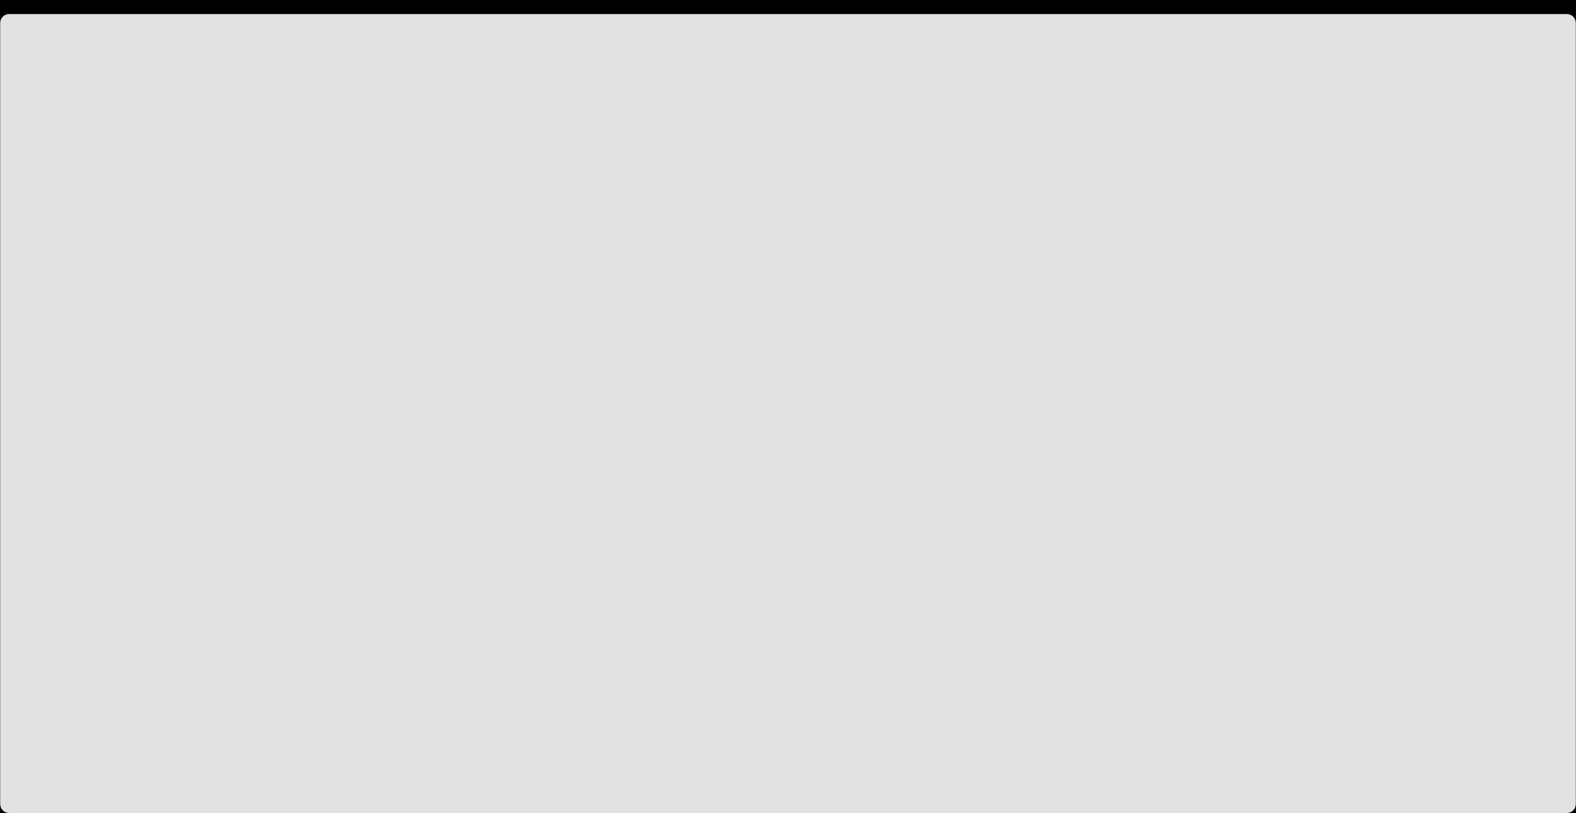

01
Giới thiệu & Phát biểu bài toán
02
Phương pháp & Công nghệ sử dụng
Nội dung
03
Kết quả thực nghiệm & Demo
04
Kết luận & Hướng phát triển

Slide 3
I. Giới thiệu & Phát biểu bài toán

Slide 4

Giới thiệu & Phát biểu bài toán
Bối cảnh & vấn đề
Thực trạng y tế Việt Nam
Tình hình ứng dụng công nghệ vào chuẩn đoán bệnh
U não là căn bệnh nguy hiểm
Phát biểu bài toán
Notes:
Theo báo Lao Động hiện nay khoảng trên 90% dân số nước ta có bảo hiểm y tế điều này giảm bớt gánh nặng kinh tế khi đi khám bệnh. Các bệnh viện lớn như bạch mai, ung bướu trung ương đã áp dụng công nghệ chụp ảnh CT cắt lớp MRI giúp cho bác sỹ có thể chuẩn đoán dễ dàng. U não là 1 căn bệnh nguy hiểm phát triển các khối u ở trong não nó chiếm 2% tổng số các ca ung thư từ mọi nhóm tuổi. Việc dự đoán khối u trên ảnh MRI hiện tại vẫn dựa chủ yếu vào bác sỹ điều này có thể gây sai sót và tốn thời gian. Chính vì vậy với đề tài này e áp dụng mô hình DenseNet để phân loại khối u não. Với 4 nhãn là U thần kinh đệm, U màng não, U tuyến yên, Không có khối u. Góp phần tăng khả năng dự đoán chính xác cho bác sỹ.

Slide 5
Giới thiệu & Phát biểu bài toán
Mục tiêu đề tài
Xây dựng một mô hình trí tuệ nhân tạo để tự động phân loại khối u
Áp dụng các kỹ thuật để nâng cao hiệu suất của mô hình
Kết quả của bài toán góp phần nâng cao hiệu quả chuẩn đoán bệnh và giảm gánh nặng công việc cho bác sỹ

Slide 6
II. Phương pháp & công nghệ sử dụng

Slide 7
Phương pháp
Phương pháp tiếp cận
Có 3 kỹ thuật giải quyết bài toán: không giám sát, có giám sát và bán giám sát
K-means
CNN
ResNet50
DenseNet121
Notes:
K-means là thuật toán gom cụm, nơi mà dữ liệu được gom thành các cụm clustering. Với đề tài này không phù hợp vì hiệu suất không cao Convolutional Neural Network (CNN) là một mô hình mạng nơ-ron tích chập, nổi bật với khả năng tự động học các đặc trưng từ ảnh thông qua các kernel. Ở các lớp đầu, CNN thường học được những đặc trưng cơ bản như cạnh, góc; và ở các lớp sâu hơn, mô hình học được những đặc trưng phức tạp hơn như hình dạng, kết cấu.
Tuy nhiên, để mô hình học được đặc trưng ngày càng sâu và trừu tượng, ta thường phải tăng số lượng kernel ở các lớp sau. Điều này dẫn đến một bất cập:
Mỗi lớp sâu lại phải học lại những đặc trưng mà các lớp trước đã học, gây ra lãng phí tài nguyên và làm chậm quá trình huấn luyện.
✅ Giải pháp đầu tiên: ResNet
ResNet khắc phục vấn đề này bằng cách đưa ra cơ chế skip connection – tức là giữ lại đầu vào của lớp trước và cộng nó với đầu ra, rồi đưa vào lớp tiếp theo. Điều này giúp thông tin được truyền trực tiếp, giảm thiểu việc "quên" đặc trưng đã học.
Tuy nhiên, ResNet vẫn có hạn chế:
Do chỉ truyền thông tin từ một vài lớp trước, mô hình vẫn có nguy cơ học lại một số đặc trưng từ đầu.
✅ Giải pháp cải tiến: DenseNet
DenseNet đi xa hơn một bước bằng cách kết nối tất cả các lớp với nhau. Mỗi lớp sẽ nhận đầu vào là output của tất cả các lớp trước đó – tạo nên cấu trúc gọi là kết nối dày đặc.
Lợi ích của DenseNet:
Tránh việc học lại đặc trưng cũ.
Tăng khả năng tái sử dụng đặc trưng.
Tăng hiệu quả lan truyền gradient → mô hình dễ hội tụ hơn.
Số lượng tham số được giảm đáng kể nhờ học them 1 số lượng growrate ở mỗi lớp.

Slide 8
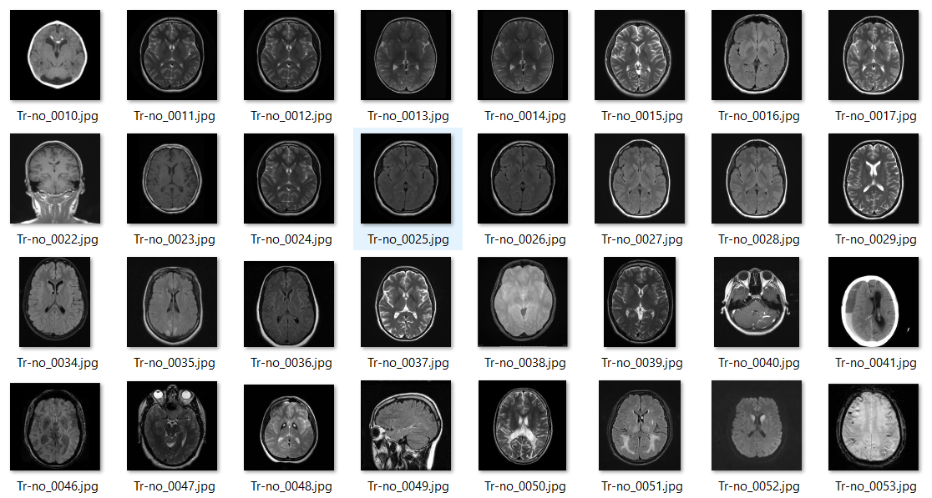
Phương pháp
Dữ liệu
Bộ dữ liệu được sử dụng trong đề tài là Brain Tumor MRI được chia thành 2 tập trainning và testing
Tập training gồm 5712 ảnh chia gần đều 4 nhãn
Tập testing gồm 1311 ảnh chia gần đều 4 nhãn

Slide 9
Phương pháp
Tiền xử lý dữ liệu
Ảnh được chuyển về kích thước 224x224
Chuyển giá trị ảnh từ khoảng 0 đến 255 về 0 đến 1 giúp mô hình học nhanh hơn
Xoay ngẫy nhiên ảnh trong khoảng +-10 độ
Phóng hoặc thu ảnh trong khoảng +-10%
Dịch ảnh theo chiều ngang và dọc trong khoảng +- 10 %
Lật ảnh theo chiều ngang

Slide 10
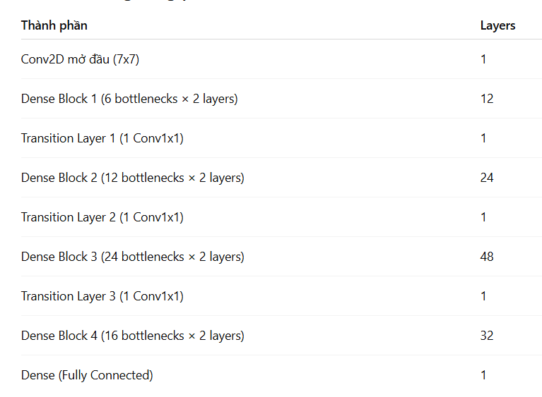
Công nghệ sử dụng
Mô hình DenseNet 121
Gồm 121 layer bao gồm:
Convolutional layers
Fully connected layers
BatchNormalization layers
Activation functions
Thêm những layer ở phần cuối:
GlobalAveragePooling2D
Dense(512, activation=“relu”
Dropout(0.3)
Dense(4, activation=“softmax”

Slide 11
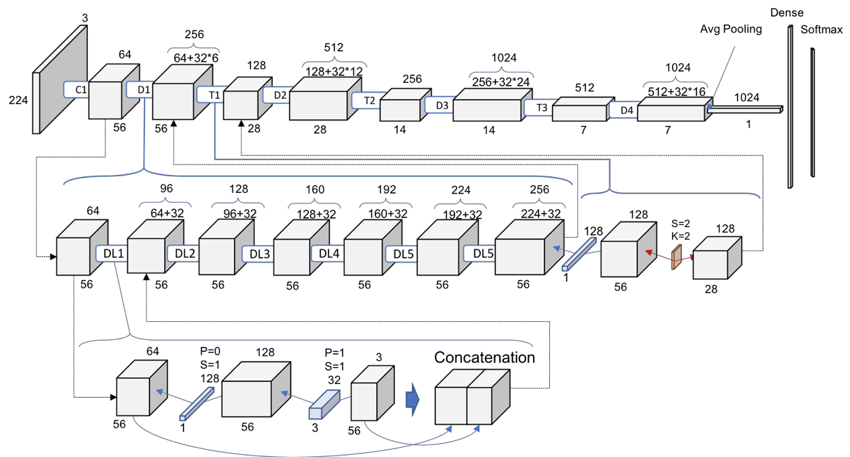
Công nghệ sử dụng
Mô hình DenseNet 121

Slide 12
III. Kết quả thực nghiệm & Demo

Slide 13
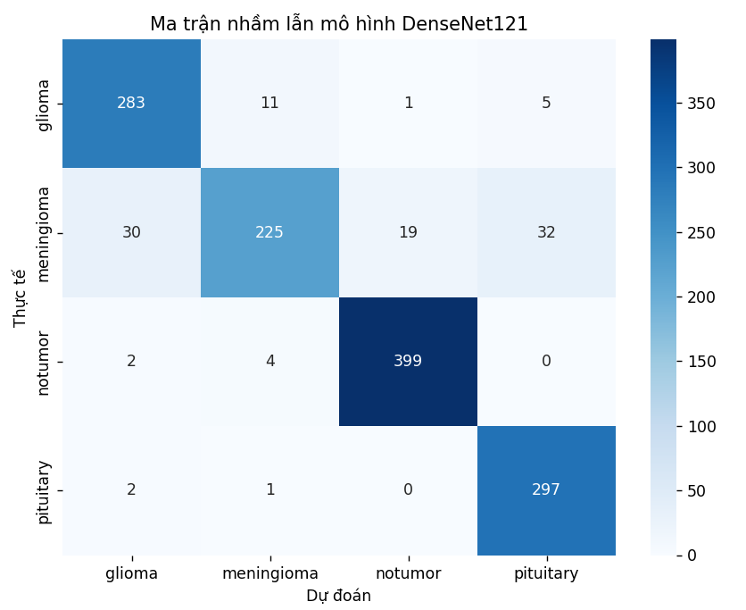
Kết quả thực nghiệm
Kết quả thực nghiệm
Nghiên cứu đã được thử nghiệm trên các mô hình: ResNet 50 và DenseNet121.
Kết quả đạt được 93,4% với DenseNet121 và 70,63% với ResNet 50

Slide 14
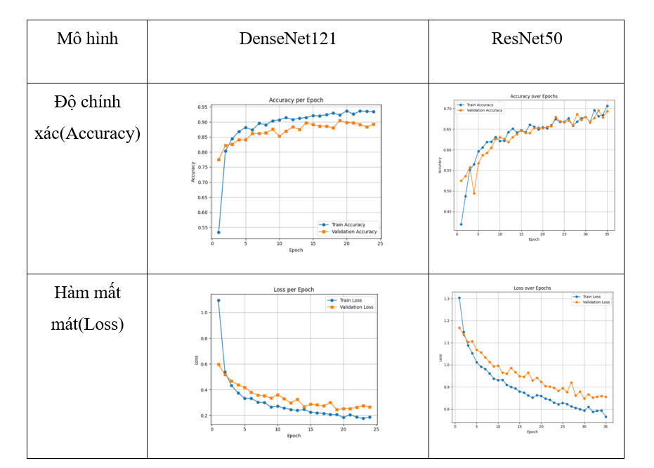
Kết quả thực nghiệm
Bảng so sánh kết quả
Notes:
Do độ chính xác trên tập validation không cải thiện sau 5 epoch liên tiếp nên mô hình dừng
DenseNet121 vượt trội hơn so với ResNet50 trên cả 2 phương diện độ chính xác và khả năng tổng quát hóa mô hình cho thấy ưu điểm của lớp kết nối dày đặc

Slide 15


Demo
Giao diện hệ thống
Công nghệ sử dụng
Flask làm backend
Bootstrap là frontend

Slide 16
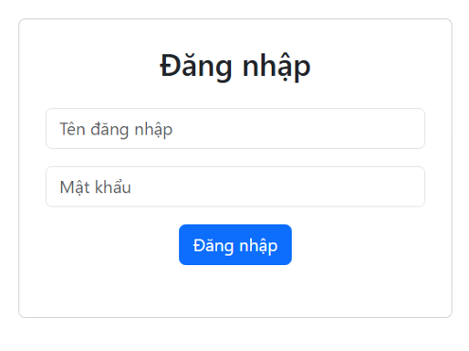
Demo
Giao diện hệ thống
Gồm 2 giao diện chính
Giao diện đăng nhập

Slide 17
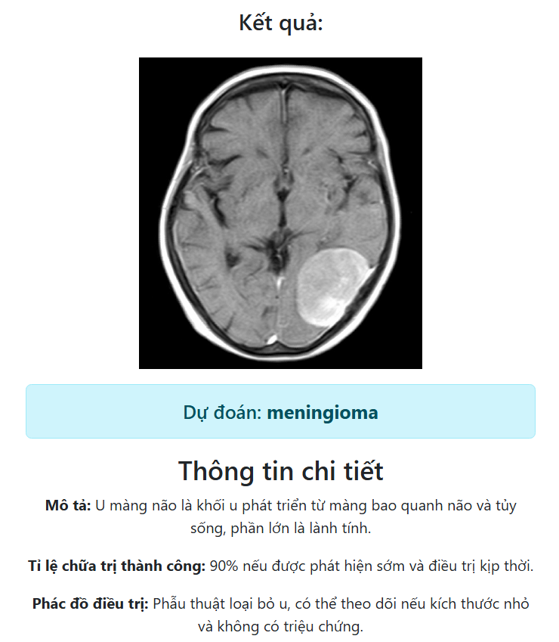
Demo
Giao diện hệ thống
Gồm 2 giao diện chính
Giao diện dự đoán hình ảnh u não

Slide 18
VI. Kết luận và hướng phát triển

Slide 19
Kết luận
Kết luận
Nghiên cứu đã chứng minh rằng việc phân loại u não bằng mạng DenseNet121 đạt được kết quả tốt trên bộ dữ liệu
Hệ thống xây dựng cho thấy tính khả thi trong môi trường thực tế.

Slide 20
Hướng phát triển
Hướng phát triển
Phân loại thêm một số nhãn u não
Phát triển giúp cho mô hình có thể phân đoạn với các kiến trúc U-Net.
Cải tiến giao diện người dùng: thêm danh sách các bệnh nhân, dự đoán nhiều ảnh trên giao diện cùng 1 lúc
Triển khai hệ thống trên môi trường thực tế như các bệnh viên

Slide 21
Thank You For Watching
Em xin chân thành cảm ơn hội đồng thầy cô đã lắng nghe và theo dõi bài thuyết trình của em
Notes:
Nhà văn Nam Cao đã từng nói :” Một người đau chân có lúc nào quên được cái chân đau của mình để nghĩ đến một cái gì khác đâu?” E hy vọng với đóng góp của em với đề tài này có thể khiến cho rút ngắn quá trình chữa trị cho bệnh nhân. Để mỗi sáng thức dậy thứ họ nghĩ đến đầu tiên là cơ hội sống sót được tăng lên chứ không phải là những cơn đau khủng khiếp. E xin cảm ơn thầy và cô đã lắng nghe

